Slide 1
HubSpot Conversations

Slide 2
Das Messaging für Conversations
Grundlegender Wandel
oder Trend
Durch neue Technologien haben sich unsere Kommunikationsgewohnheiten grundlegend verändert.
Der Mangel einer klaren Strategie führt zu isolierter Kommunikation und negativen Kundenerlebnissen.
So sollten Unternehmen reagieren
Unternehmen sollten Dialoge mit Kunden als Potenzial für Wachstum verstehen.
Diese Dialoge müssen fließend und mit den richtigen Hintergrundinformationen ablaufen – über die Zeit sowie verschiedene Teams und Kanäle hinweg.
Warum hapert es an der Umsetzung?
Weil es schwierig ist und eine Menge unterschiedlicher Tools erfordert.
Es funktioniert nicht ohne eine für alle Mitarbeiter eines Unternehmens gemeinsam nutzbare Informationsquelle.

Slide 3
Kommunikation sollte fließend ablaufen
Sie findet über einen gewissen Zeitraum und verschiedene Kanäle und Plattformen hinweg unter Einbeziehung verschiedener Teams eines Unternehmens schriftlich, mündlich oder ganz ohne Worte statt.
Diese Veränderung stellt Unternehmen vor große Herausforderungen. Isolierte Tools und Teams führen zu isolierten Unterhaltungen und negativen Kundenerlebnissen. Doch das ändert sich nun.

Slide 4
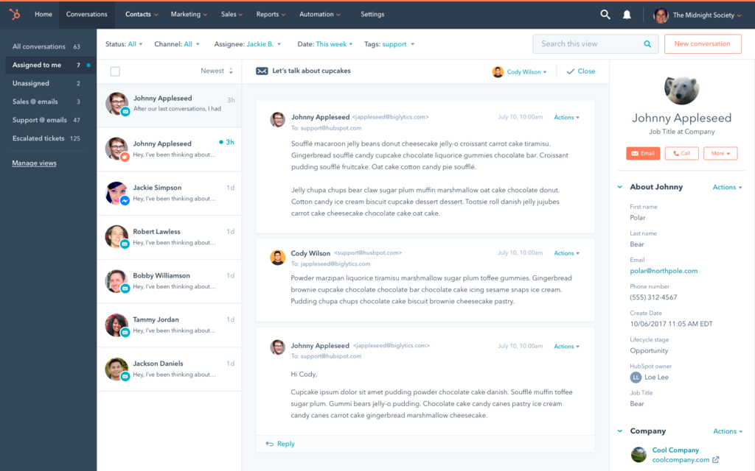
Jetzt neu:
Conversations
Ein gemeinsames Postfach, das Teams hilft, auch in großem Umfang mit Interessenten und Kunden zu interagieren.

Slide 5
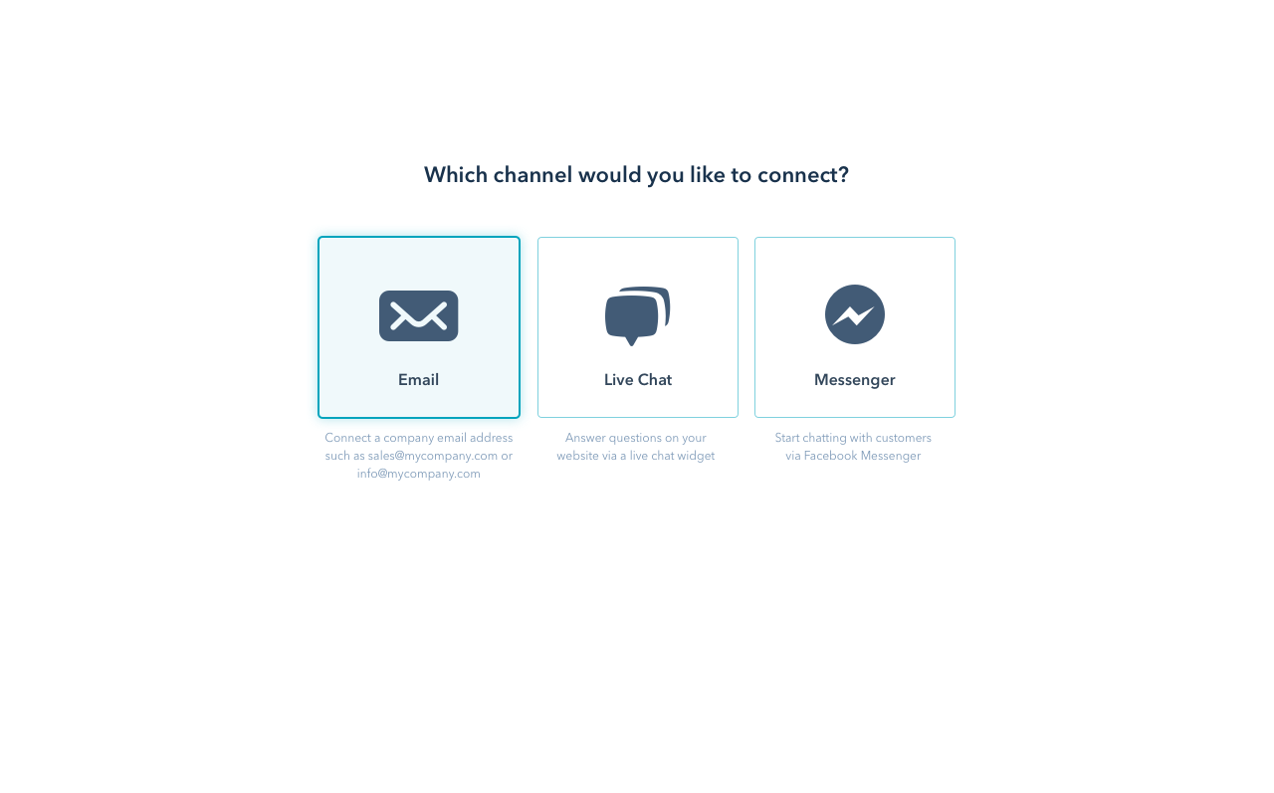
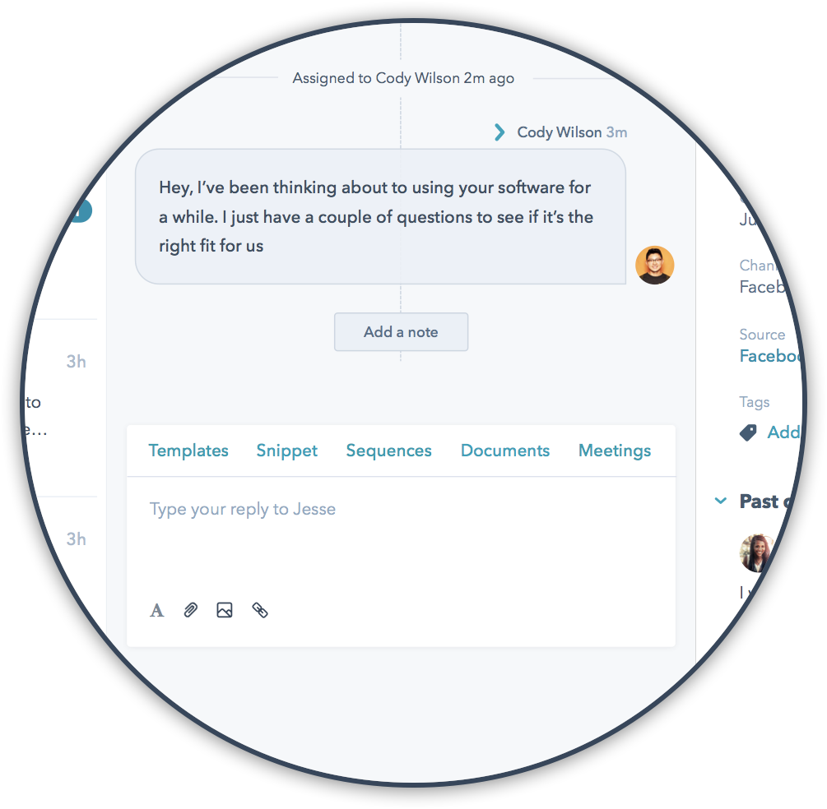
Zentrale Features:
Ein gemeinsames Postfach
Unterstützt alle Kanäle und Teams und vereinfacht die Kommunikation über mehrere Kanäle wie E-Mail, Live-Chat und Messenger.
Postfach
ab 38 €/Monat
Managen Sie als Team die Unterhaltungen mit Interessenten und Kunden und klären Sie Ihre Fragen und Probleme.
Mehr erfahren

Slide 6
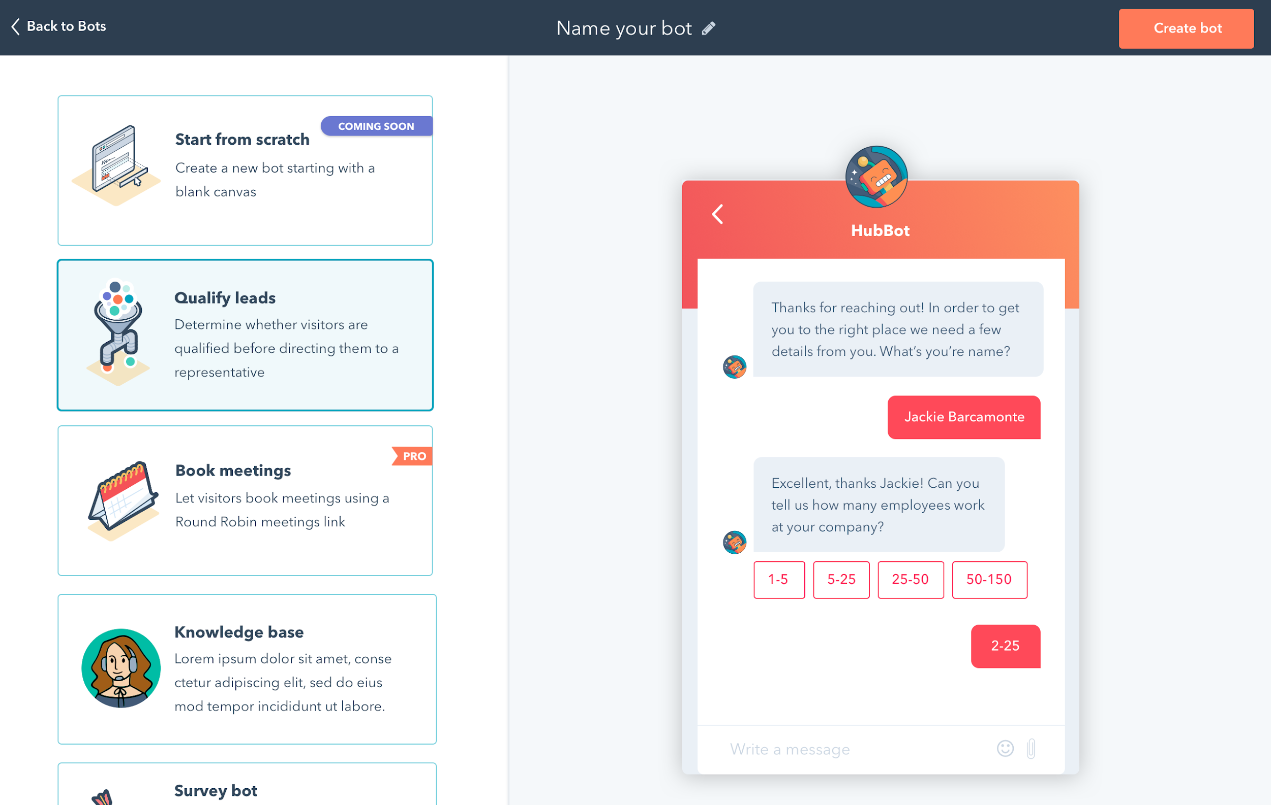
Zentrale Features:
Automatisierung durch Chatbots
Mit Chatbots können Unternehmen die Kommunikation mit potenziellen und bestehenden Kunden automatisieren und so ein besseres Nutzererlebnis schaffen.

Slide 7
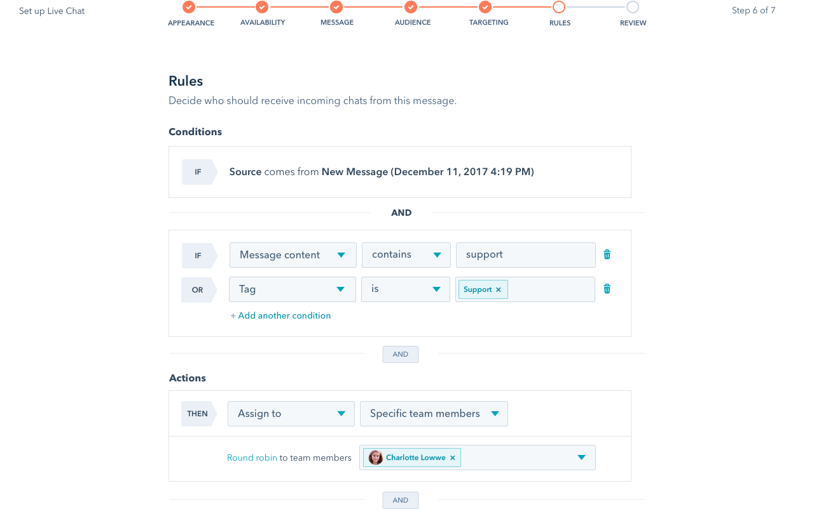
Zentrale Features:
Targeting & Automatische Zuweisung von Leads
Conversations ist nahtlos mit dem HubSpot CRM integriert und ermöglicht detailliertes Targeting und eine automatisierte Zuweisung von Leads an Mitarbeiter. So können Unternehmen zur richtigen Zeit die richtigen Kontakte knüpfen.

Slide 8
Live-Chat
+
Gemeinsames Postfach
=
+
Chatbot-Designer
+
Facebook Messenger

